Slide 1

THỰC HÀNH ĐỌC HIỂU
Tục ngữ về thiên nhiên, lao động
và con người, xã hội (2)

Slide 2





1
KHỞI ĐỘNG
2
HÌNH THÀNH KIẾN THỨC
3
4
LUYỆN TẬP
VẬN DỤNG

Slide 3



KHỞI ĐỘNG
1) Khi trò chuyện với người khác, đã bao giờ em dùng tục ngữ chưa? Hãy giải thích việc em dùng tục ngữ trong trường hợp đó.
2) Theo em, vì sao người ta lại dùng tục ngữ trong một số tình huống giao tiếp thường ngày?

Slide 4
KHỞI ĐỘNG
*GỢI Ý:
1) VD: Đó là lúc lớp em đang đi dã ngoại, các bạn đã thu được rất nhiều kiến thức mới mẻ, em đã nói với các bạn: "Đúng là chúng ta đi một ngày đàng, học một sàng khôn".
2) Người ta dùng tục ngữ trong một số tình huống giao tiếp thường ngày vì tục ngữ là những điều đã được đúc kết kinh nghiệm sống, sử dụng tục ngữ sẽ làm cho câu nói súc tích, lời ít ý nhiều, đạt hiệu quả giao tiếp tốt hơn.

Slide 5


HÌNH THÀNH KIẾN THỨC

Slide 6
I. Tìm hiểu chung về văn bản
1. Đọc và tìm hiểu chú thích
- Ráng mỡ gà: ráng có nhiều màu vàng như mỡ gà. Ráng mỡ gà xuất hiện báo hiệu sắp có dông bão.
- Thì: thời, kịp thời.
- Thục: kĩ, cày bừa kĩ cho đất tơi xốp.
- Chạng vạng: khi mờ tối, lúc mặt trời vừa mới lặn.

Slide 7
I. Tìm hiểu chung về văn bản
2. Chủ đề
1) Có thể chia các câu tục ngữ trong văn bản làm mấy nhóm? Đó là những nhóm nào?
2) Nêu cách hiểu của em về các câu tục ngữ trong văn bản?

Slide 8
I. Tìm hiểu chung về văn bản
2. Chủ đề
Tục ngữ về thiên nhiên, lao động | Tục ngữ về con người, xã hội
Câu 1,2,3,4 => phản ánh kinh nghiệm dự báo thời tiết, lao động sản xuất. | Câu 5,6,7,8 => răn dạy con người những bài học luân lí đạo đức.

Slide 9

II. Đọc – hiểu văn bản
1. Tục ngữ về thiên nhiên, lao động (từ câu 1 đến câu 4)
Thảo luận để hoàn thành Phiếu HT số 1 với những gợi ý sau:
1) Đọc cho các bạn trong nhóm nghe nhóm câu tục ngữ về thiên nhiên, lao động trong VB.
2) Trong các câu tục ngữ đó, em thích câu tục ngữ nào nhất? Vì sao? Hãy nói cách hiểu về câu tục ngữ em thích?

Slide 10
PHIẾU HỌC TẬP 1
STT | Câu tục ngữ yêu thích | Lí do yêu thích
1. | ... | ...
2. | ... | ...
3. | ... | ...
4. | ... | ...

Slide 11
II. Đọc – hiểu văn bản
1. Tục ngữ về thiên nhiên, lao động (từ câu 1 đến câu 4)
1) Ráng mỡ gà, có nhà thì giữ.
+ Nghệ thuật: Ráng: Sắc màu phía chân trời do mặt trời chiếu vào mây mà thành.
+ Ráng mỡ gà: Sắc vàng màu mỡ gà xuất hiện ở phía chân trời.
-> gieo vần vần lư­ng “gà” – “nhà” nhằm tạo vần điệu cho câu.
-> Nội dung: Khi trên trời xuất hiện ráng có sắc vàng màu mỡ gà thì trời sắp có bão: Đây là kinh nghiệm dự báo bão.
- Bài học: Câu tục ngữ khuyên răn mọi người cần chủ động phòng chống bão, giữ gìn nhà cửa, hoa màu, tài sản…

Slide 12
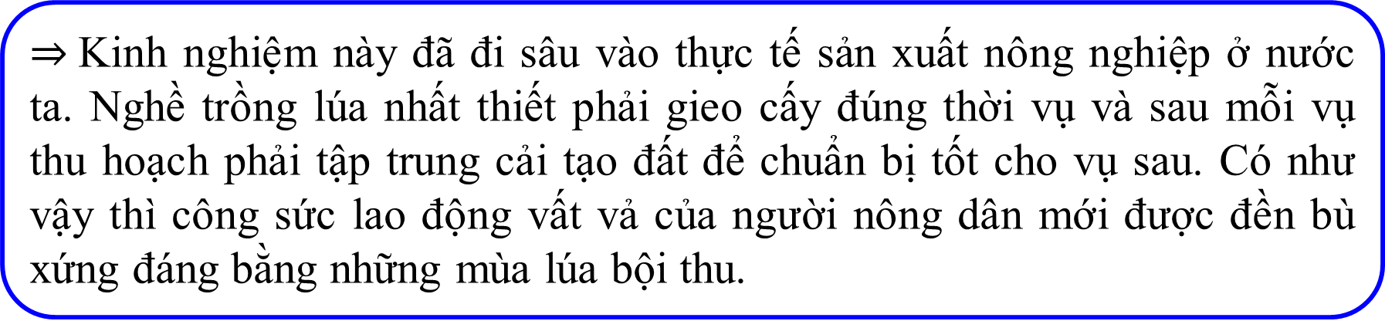
II. Đọc – hiểu văn bản
1. Tục ngữ về thiên nhiên, lao động (từ câu 1 đến câu 4)
2) Nhất thì, nhì thục.
- Nghệ thuật: câu tục ngữ được rút gọn tối đa và chia làm 2 vế đối xứng.
- Nội dung câu tục ngữ này khẳng định trong trồng trọt, quan trọng nhất là thời vụ (thời tiết), thứ hai là đất canh tác.
$⇒$Kinh nghiệm này đã đi sâu vào thực tế sản xuất nông nghiệp ở nước ta. Nghề trồng lúa nhất thiết phải gieo cấy đúng thời vụ và sau mỗi vụ thu hoạch phải tập trung cải tạo đất để chuẩn bị tốt cho vụ sau. Có như vậy thì công sức lao động vất vả của người nông dân mới được đền bù xứng đáng bằng những mùa lúa bội thu.

Slide 13
II. Đọc – hiểu văn bản
1. Tục ngữ về thiên nhiên, lao động (từ câu 1 đến câu 4)
3) Mống đông vồng tây, chẳng mưa dây cũng bão giật.
- Nghệ thuật:
+ Gieo vần lưng: đông – vồng → Tạo âm điệu dễ nhớ, dễ thuộc
- Nội dung: Một kinh nghiệm dự đoán thời tiết: mống đằng Đông, cầu vồng đằng Tây thì thế nào cũng có mưa to gió lớn.
- Giá trị kinh nghiệm: Phản ánh kinh nghiệm dự báo thời tiết qua quan sát hiện tượng cầu vồng. Nếu đoạn cầu vồng cuối chân trời kéo dài từ đông sang tây thì ắt sẽ có hiện tượng mưa gió bão bùng. Từ đó, nhắc nhở mọi người ý thức phòng chống bão lụt giảm thiểu thiệt hại.

Slide 14
II. Đọc – hiểu văn bản
1. Tục ngữ về thiên nhiên, lao động (từ câu 1 đến câu 4)
4) Tôm đi chạng vạng, cá đi rạng đông.
- Nghệ thuật: + Gieo vần cách “vạng, rạng”, chia là 2 vế đối ý.
+ Điệp từ “đi”
+ Tương phản: “chạng vạng” >< “rạng đông”
- Nội dung: Truyền đạt kinh nghiệm bắt tôm, cá muốn bắt tôm phải đi vào chập tối, còn bắt cá thì phải đi từ sáng sớm.
=> Kinh nghiệm: Kinh nghiệm về thời điểm thích hợp để đánh bắt tôm cá. Tôm thường đi kiếm ăn lúc mờ tối, khi mặt trời vừa mới lặn, ngược lại cá thường đi theo đàn kiếm ăn vào lúc sáng sớm.

Slide 15

II. Đọc – hiểu văn bản
2. Tục ngữ về con người, xã hội (từ câu 6 đến câu 8).
Hoàn thành Phiếu học tập 02
Đọc nhóm câu tục ngữ về con người, xã hội
Tìm nét chung, nét riêng về nghệ thuật của các câu tục ngữ này.
Những câu tục ngữ trên đã khuyên răn con người bài học gì trong ứng nhân xử thế?
Vòng 1: Chuyên gia

Slide 16

PHIẾU HỌC TẬP 2
Câu TN | Giống nhau về nghệ thuật | Hình thức riêng từng câu | Ý nghĩa, bài học
5
6 |  | ... | ...
7 |  | ... | ...
8 |  | ... | ...

Slide 17

II. Đọc – hiểu văn bản
2. Tục ngữ về con người, xã hội (từ câu 6 đến câu 8).
+ Chia sẻ kết quả thảo luận ở vòng chuyên sâu và trả lời các câu hỏi sau:
Câu hỏi: Trong các câu TN trên, câu nào em thấy có ích với cuộc sống của chính mình?
Vòng 2: Mảnh ghép

Slide 18
II. Đọc – hiểu văn bản
2. Tục ngữ về con người, xã hội (từ câu 6 đến câu 8).
* Điểm giống nhau về nghệ thuật: các câu tục ngữ đều ngắn gọn, giàu hình ảnh, có nhịp điệu; đều sử dụng hình ảnh ẩn dụ để giúp lời ăn tiếng nói sinh động, sâu sắc, có tính biểu cảm cao.
* Mỗi câu có nét đặc sắc riêng về nghệ thuật và nội dung ý nghĩa

Slide 19
II. Đọc – hiểu văn bản
2. Tục ngữ về con người, xã hội (từ câu 6 đến câu 8).
5) Đói cho sạch, rách cho thơm.
- Nghệ thuật: + Đối ý, đối xứng giữa hai vế: Đói><rách; sạch><thơm
+ ẩn dụ: “cho sạch, cho thơm”: giữ gìn nhân cách, phẩm chất con người cho trong sáng, không hoen ố.
-> Nội dung: con người dù có thiếu thốn vật chất vẫn phải giữ gìn phẩm chất trong sạch. Dù trong hoàn cảnh nào cũng không được để cho phẩm chất bị hoen ố.

Slide 20
II. Đọc – hiểu văn bản
2. Tục ngữ về con người, xã hội (từ câu 6 đến câu 8).
6) Chết trong còn hơn sống đục.
- Nghệ thuật: + Đối ý, ẩn dụ, so sánh
+ "Chết trong" là cách nói ẩn dụ cho lối sống ngay thẳng, trong sạch, thà chấp nhận thiệt thòi, mất mát về vật chất nhưng quyết không đi ngược lại lẽ phải hay lí tưởng sống mà bản thân theo đuổi.
+ "Sống đục": sống một cách nhục nhã, hèn hạ.
=> Nội dung: khuyên răn con người cần phải luôn tu dưỡng và rèn luyện, giữ gìn phẩm chất, không nên vì lợi ích cá nhân mà bán rẻ lương tâm của mình.

Slide 21
II. Đọc – hiểu văn bản
2. Tục ngữ về con người, xã hội (từ câu 6 đến câu 8).
7) Có công mài sắt, có ngày nên kim.
- Nghĩa đen: Một mảnh sắt kim loại cứng, khó gọt đẽo, thế nhưng khi kiên trì mài lâu ngày cũng sẽ thành cây kim nhỏ xíu.
- Nghĩa bóng (ẩn dụ): thể hiện lòng kiên trì, bền bỉ của con người.
=> Câu tục ngữ là hình ảnh ẩn dụ cho ý chí nghị lực và lòng kiên trì của con người. Khuyên răn con người cần có nỗ lực và cố gắng không ngừng nghỉ thì khó khăn dù lớn đến mấy thì cũng có thể vượt qua.

Slide 22
II. Đọc – hiểu văn bản
2. Tục ngữ về con người, xã hội (từ câu 6 đến câu 8).
8) Ăn quả nhớ kẻ trồng cây.
- Nghệ thuật ẩn dụ: Qủa là kết tinh của cả một quá trình vận chuyển, nuôi dưỡng trong cây, đồng thời cũng là thành quả cuối cùng sau một thời gian lao động vất vả, chăm sóc mà người trồng cây có được.
=> Mượn hình ảnh đó, ông cha ta muốn nhắc nhở: mọi thứ không tự nhiên mà có, vì vậy khi hưởng thụ thành quả thì phải biết ơn công sức người đã tạo ra thành quả đó,…

Slide 23
II. Đọc – hiểu văn bản
3. Giá trị sử dụng
Những câu tục ngữ trong văn bản có ý nghĩa gì đối với đời sống thực tiễn của con người?

Slide 24
II. Đọc – hiểu văn bản
3. Giá trị sử dụng
- Những câu tục ngữ trong văn bản có ý nghĩa thực tiễn ngay trong cuộc sống đời thường của con người, đặc biệt là đối với người nông dân. Tục ngữ chính là lời răn dạy của cha ông để áp dụng vào việc quan sát hiện tượng thời tiết nhằm phục vụ cho lao động và đối xử nhân thế.
- Những lí lẽ và tri thức mà ông cha ta dạy bảo sẽ sống mãi với thời gian.

Slide 25
III. Tổng kết
1) Những đặc sắc về nghệ thuật của tục ngữ?
2) Theo em,vì sao nói: Tục ngữ là kho tàng trí tuệ của nhân dân?

Slide 26
III. Tổng kết
1. Nghệ thuật
- Ngắn gọn, súc tích, nhịp nhàng cân đối;
- Có vần, nhịp giàu hình ảnh cụ thể, gần gũi;
- Thường dùng các hình ảnh so sánh, ẩn dụ.

Slide 27
III. Tổng kết
2. Nội dung – Ý nghĩa
- Tục ngữ về thiên nhiên, lao động đã đúc kết sâu sắc những kinh nghiệm quý báu của người xưa đối với việc quan sát các hiện tượng thời tiết để áp dụng vào sản xuất nông nghiệp. Từ đó, con người có thể dự đoán thời tiết để tránh thiệt hại, tăng năng xuất lao động.
- Tục ngữ về con người, xã hội luôn tôn vinh, đề cao giá trị con người từ đó đưa ra những lời khuyên bổ ích cách ứng xử, đạo đức làm người.
- Tục ngữ thực sự là kho tàng trí tuệ của nhân dân, được sử dụng nhiều trong ngôn ngữ giao tiếp hằng ngày.

Slide 28


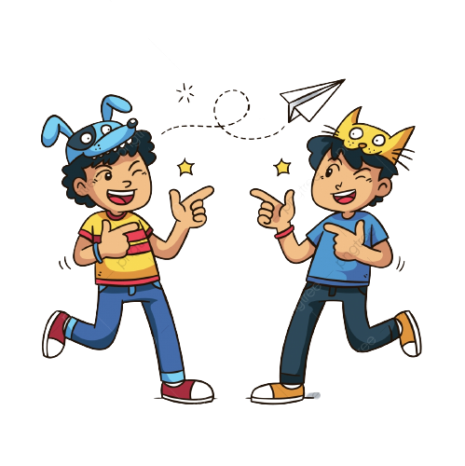
LUYỆN TẬP
*Nhiệm vụ 1: Trò chơi
NÔNG TRẠI CỦA TÔI

Slide 29

Luật chơi
Luật chơi: Một hình vẽ (con vật hoặc dụng cụ) tương đương với một câu hỏi trắc nghiệm. HS trả lời đúng thì nông trại sẽ có thêm con vật (hoặc dụng cụ) sẽ ở trong nông trại và học sinh đó sẽ nhận được điểm thưởng của giáo viên.

Slide 30
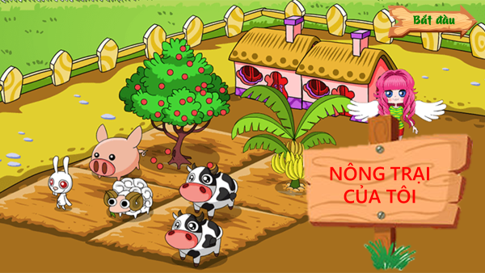



NÔNG TRẠI CỦA TÔI

Slide 31
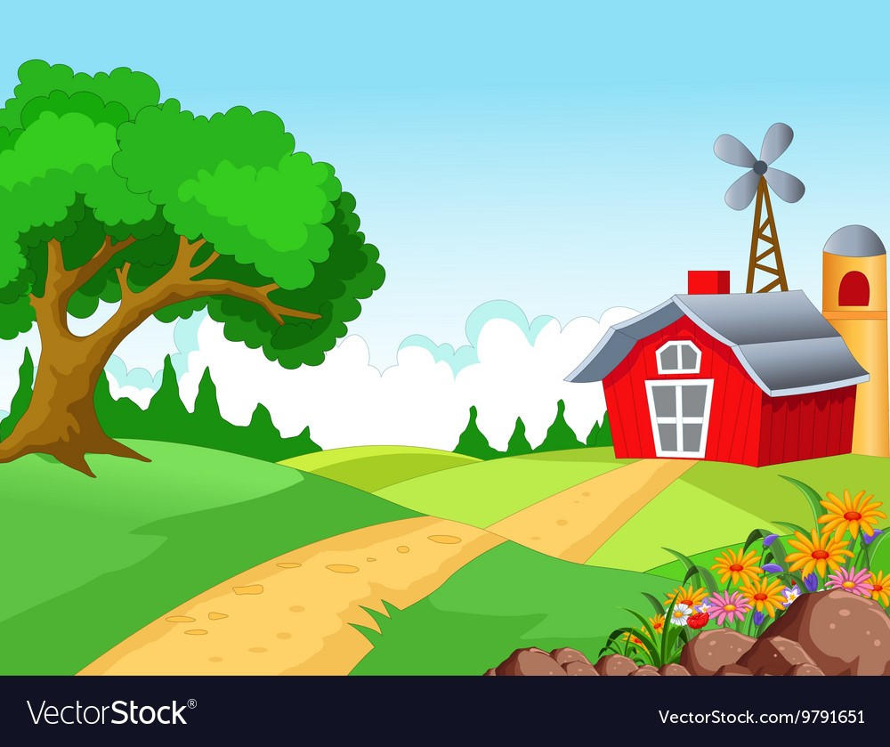






















Bài học

Slide 32
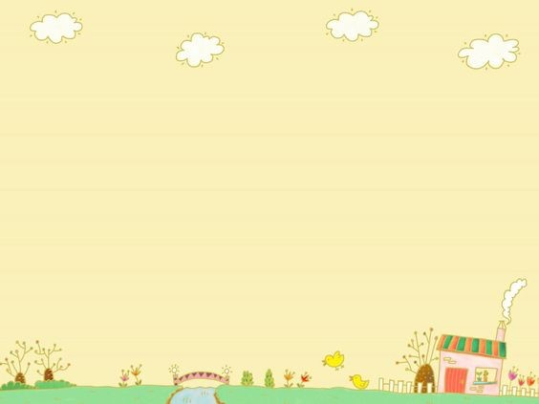








A. Truyện cổ tích.
B. Truyện ngụ ngôn.
C. Thơ trữ tình.
D. Ca dao.
Câu 1: “Mống đông vồng tây, chẳng mưa dây cũng bão giật” (Tục ngữ), từ “mống” trong câu trên có nghĩa là gì?
A. Đoạn mây phía chân trời
B. Đường chân trời
C. Đoạn cầu vồng phía chân trời
D. Đám mây to
A. Đoạn mây phía chân trời.
B. Đường chân trời.
C. Đoạn cầu vồng phía chân trời.
D. Đám mây to.

Slide 33
Câu 2: Câu tục ngữ Tôm đi chạng vạng, cá đi rạng đông
truyền đạt kinh nghiệm gì?
A. Kinh nghiệm về hiện tượng thiên nhiên, thời tiết tối, sáng.
B. Kinh nghiệm về thời vụ, thích hợp để gieo trồng cho phù hợp.
C. Kinh nghiệm về thời điểm, thích hợp để đánh bắt tôm, cá.
D. Kinh nghiệm về thời gian không thích hợp cho việc đánh bắt tôm, cá.

Slide 34
Câu 3: Ý nào sau đây phản ánh đúng nghĩa của câu tục ngữ
Nhất thì, nhì thục?
A. Kinh nghiệm trồng trọt: để đạt năng suất cao thì phải ưu tiên thứ nhất là cần cù, thứ nhì là chịu khó chăm sóc cho đất tơi xốp, màu mỡ.
B. Kinh nghiệm trồng trọt: để đạt năng suất cap thì ưu tiên hàng đầu là đúng thời vụ, sau đó cần cày bừa kĩ để làm cho đất tơi xốp, màu mỡ.
C. Người nông dân luôn mong đợi thời gian thu hoạch và mùa vụ được năng suất cao để cải trang cho cuộc sống.
D. Tất cả các phương án trên.

Slide 35
Câu 4: Câu tục ngữ Đói cho sạch, rách cho thơm
nhằm răn dạy điều gì?
A. Dù đói rách, cùng khổ hay gặp khó khăn, vất vả cũng phải biết gìn giữ nhân cách và phần chất tốt đẹp.
B. Dù đói rách, cùng khổ hay gặp khó khăn, vất vả nhưng vẫn lạc quan yêu đời, không cần phải bận tâm, lo nghĩ nhiều.
C. Dù đói rách, cùng khổ hay gặp khó khăn, vất vả nhưng cuối cùng phải tắm rửa cho cơ thể thơm tho mỗi ngày.
D. Tất cả các phương án trên.

Slide 36
Câu 5: Biện pháp tu tư nào dưới đây được sử dụng trong câu tục ngữ Ăn quả nhớ kẻ trồng cây?
A. So sánh
B. Ẩn dụ
C. Chơi chữ
D. Nhân hóa

Slide 37
Câu 6: Đức tính nào được phản ánh trong câu tục ngữ Có công mài sắt, có ngày nên kim?
A. Siêng năng
B. Trung thực
C. Dũng cảm
D. Khiêm nhường

Slide 38

VẬN DỤNG
Bài tập: Hãy ghi lại một cuộc đối thoại (giả định) giữa hai người (khoảng 5-7 câu), trong đó, một người có dùng câu tục ngữ: Muốn lành nghề, chớ nề học hỏi.
Hướng dẫn:
- Nhân vật trò chuyện với nhau là những ai? (mẹ-con; bố-con; thầy-trò; anh chị-em, bạn bè, ..)
- Hoàn cảnh cuộc trò chuyện là gì? (bàn về học nghề, bàn về thành công,.. )
- Nội dung trò chuyện: liên hệ gì tới chuyện học nghề (khuyên nhủ, động viên, giải thích,..)

Slide 39
BÀI VIẾT THAM KHẢO
Quốc và An đang chia sẻ với nhau về những định hướng nghề nghiệp. An hỏi:
- Quốc, sau này cậu định làm nghề gì?
- Mẹ tớ bảo tớ học tốt tiếng Anh. Sau này tớ có thể làm cô giáo hoặc phiên dịch viên. Nhưng tớ vẫn đang lo.
- Cậu lo điều gì?
- Tớ lo là tớ không thể dạy cho người khác hiểu hoặc tớ không phiên dịch nhanh được.
- Đừng lo! Muốn lành nghề, chớ nề học hỏi mà!

Slide 40

Hướng dẫn học ở nhà:
- Hoàn thiện các nội dung đã học trong bài;
- Chuẩn bị soạn bài: Viết bài văn phân tích đặc điểm nhân vật.

